Slide 1

PathSim ：Meta Path-Based Top-K Similarity
Search in Heterogeneous Information Networks
VLDB2011
苗子佳
2019年10月28日
Notes:
大家好，今天组会我给大家介绍的主题是Ridesharing的文献调研综述，Ridesharing也就是共享出行或者拼车，就是大家在日常生活中常用的滴滴出行、美团打车等等，它是城市大数据研究中的一个方面，其中包括了很多的研究点。这个文献综述是我这段时间以来看过的近三年来的二十多篇CCF推荐A类和少量B类文献对于拼车这个话题，所研究的问题的一份调研报告，里面没有讲到算法层面，只关注研究的问题。所以大家听起来应该相对比较轻松。

Slide 2

目录
1
相关概念
2
Pathsim算法
3
发展历程
4
数据集及代码实现
Notes:
接下来，我将从以下几个方面进行介绍。首先是拼车问题的研究背景，其中会讲到为什么会有拼车，拼车有哪些好处，为什么值得去研究等等。然后是根据我看的文献，对现有的所有研究点进行一个介绍，其中会介绍已经被研究过的十几个研究点。然后就是列举一些参考的文献，并对文献研究的问题做一个简要说明。最后会再做一个总结。

Slide 3

相 关 概 念
——信息网络
——网络模式
——元路径
——节点相似性
1
1
Notes:
首先来看研究背景，这里包括拼车品台、拼车的益处、拼车涉及到的三方，以及生活中的拼车问题。

Slide 4
信息网络
信息网络是对现实世界的抽象表示，侧重于对象和对象之间的交互。
它可以用一个有向图 G=(V,E)来表示，其中V代表对象，E代表关系。并且用映射函数 ϕ : V → A 来表示每一个对象V属于对象类型集合A，用映射函数ψ : E → R来表示每一个关系E属于关系类型集合E。
如果对象的类型| A |>1 或关系类型| R | > 1，称为异构信息网络；否则，它是一个同构信息网络。
2
Notes:
随着移动互联网、信息技术的飞速发展，传感和网络技术已广泛应用于交通运输系统中。因此我们可以实时收集每辆出租车的状态及其GPS位置信息。因此，越来越多的公司开始提供了拼车服务，像滴滴、美团、Uber等等。在我们的日常生活中，常用的可能就是滴滴和美团，像曹操和T3都是最近新发展起来的平台，用户覆盖范围还不广。另外，在2017年，滴滴每天产生超过2000万张订单，有效地雇用了2000万名司机，并将中国所有车辆的10％分配给超过4亿乘客，影响了中国总人口的30％。

Slide 5

信息网络
user_1
user_4
POI_1
friend
nearby
user_2
user_5
POI_2
POI_3
user_3
user_6
located in
同构信息网络
多关系信息网络
POI_1
POI_1
user_1
user_1
like
POI_2
nearby
user_2
like
user_2
POI_2
POI_3
多维信息网络
异构信息网络
3
Notes:
随着移动互联网、信息技术的飞速发展，传感和网络技术已广泛应用于交通运输系统中。因此我们可以实时收集每辆出租车的状态及其GPS位置信息。因此，越来越多的公司开始提供了拼车服务，像滴滴、美团、Uber等等。在我们的日常生活中，常用的可能就是滴滴和美团，像曹操和T3都是最近新发展起来的平台，用户覆盖范围还不广。另外，在2017年，滴滴每天产生超过2000万张订单，有效地雇用了2000万名司机，并将中国所有车辆的10％分配给超过4亿乘客，影响了中国总人口的30％。

Slide 6
信息网络
当信息网络中的对象和链接都是单类型时,称为同构信息网络。比如DBLP作者合作网络，好友关系网络，IMDB演员合作网络等。
随着信息网络研究的进一步加深以及近年来各种流行信息网络的涌现，例如文献信息网络、Facebook网络、医疗网络、电子商务网络等等，仅仅研究同构信息网络已经很难满足需求。
异构信息网络通过分析网络中的多种类型节点以及不同类型节点间的多种链接关系，能够准确地区分信息网络中的不同语意，挖掘出更加具有意义的知识。
4
Notes:
随着移动互联网、信息技术的飞速发展，传感和网络技术已广泛应用于交通运输系统中。因此我们可以实时收集每辆出租车的状态及其GPS位置信息。因此，越来越多的公司开始提供了拼车服务，像滴滴、美团、Uber等等。在我们的日常生活中，常用的可能就是滴滴和美团，像曹操和T3都是最近新发展起来的平台，用户覆盖范围还不广。另外，在2017年，滴滴每天产生超过2000万张订单，有效地雇用了2000万名司机，并将中国所有车辆的10％分配给超过4亿乘客，影响了中国总人口的30％。

Slide 7
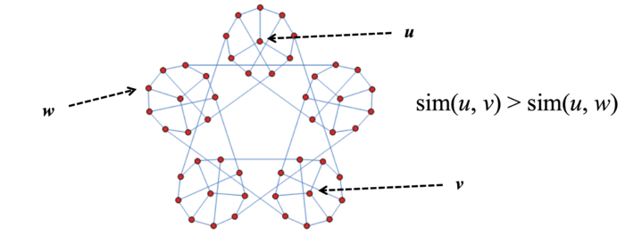
节点相似性
上图中, 我们可以直觉判断出u, v之间的相似高要比u, w之间的相似度要高。那如何来具体定义相似度呢？
5
Notes:
随着移动互联网、信息技术的飞速发展，传感和网络技术已广泛应用于交通运输系统中。因此我们可以实时收集每辆出租车的状态及其GPS位置信息。因此，越来越多的公司开始提供了拼车服务，像滴滴、美团、Uber等等。在我们的日常生活中，常用的可能就是滴滴和美团，像曹操和T3都是最近新发展起来的平台，用户覆盖范围还不广。另外，在2017年，滴滴每天产生超过2000万张订单，有效地雇用了2000万名司机，并将中国所有车辆的10％分配给超过4亿乘客，影响了中国总人口的30％。

Slide 8
相似性度量
相似性度量，即综合评定两个事物之间相似程度的一种度量。在信息网络中的相似性搜索的目的是找到一个给定节点最相似的节点。通过考虑在网络中不同的链路路径（即元路径），可以在异构网络中的信息推导出相似的各种语义。
相似性度量应用于基于协同过滤的推荐算法、邻域搜索、网络图聚类、近似查询处理等。目前主要有两大类相似性度量方法：
(1) 基于内容(content-based)的特定领域度量方法，如匹配文本相似度，计算项集合的重叠区域等；
(2) 基于链接（对象间的关系）的方法，如PageRank、SimRank和PathSim等。
6
Notes:
随着移动互联网、信息技术的飞速发展，传感和网络技术已广泛应用于交通运输系统中。因此我们可以实时收集每辆出租车的状态及其GPS位置信息。因此，越来越多的公司开始提供了拼车服务，像滴滴、美团、Uber等等。在我们的日常生活中，常用的可能就是滴滴和美团，像曹操和T3都是最近新发展起来的平台，用户覆盖范围还不广。另外，在2017年，滴滴每天产生超过2000万张订单，有效地雇用了2000万名司机，并将中国所有车辆的10％分配给超过4亿乘客，影响了中国总人口的30％。

Slide 9
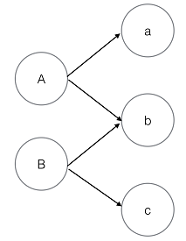
SimRank
Simrank的基本思想是：两个实体与相似实体有关联，那么这两个实体是相似的。即两个点是否相似，由他们的邻居是否相似来决定。而他们的邻居是否相似又由他们邻居的邻居的相似性决定。
SimRank的特点：完全基于结构信息，且可以计算图中任意两个节点间的相似度。两个节点的相似度等于一个节点的neighbors和另一个的neighbors相似度的平均值。
缺点：当某些结点并未拥有足够的邻接节点，那相似度计算必然是受限的。
7
SimRank: A Measure of Structural-Context Similarity KDD 2002
Notes:
随着移动互联网、信息技术的飞速发展，传感和网络技术已广泛应用于交通运输系统中。因此我们可以实时收集每辆出租车的状态及其GPS位置信息。因此，越来越多的公司开始提供了拼车服务，像滴滴、美团、Uber等等。在我们的日常生活中，常用的可能就是滴滴和美团，像曹操和T3都是最近新发展起来的平台，用户覆盖范围还不广。另外，在2017年，滴滴每天产生超过2000万张订单，有效地雇用了2000万名司机，并将中国所有车辆的10％分配给超过4亿乘客，影响了中国总人口的30％。

Slide 10
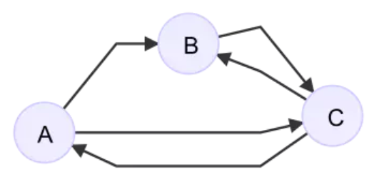
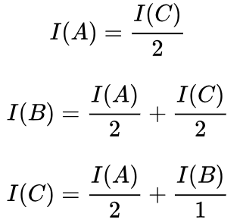
PageRank
PageRank算法是谷歌提出的，用于计算网页的相关性和相对重要性。它将对页面的链接看成投票，通过网络浩瀚的超链接关系来确定一个页面的等级。当使用搜索引擎搜索网页的时候，越重要的网页越靠前显示。
PageRank算法大致步骤为，首先根据网页之间的链接关系得到矩阵，然后计算矩阵的平稳向量，再进行计算迭代，直至达到收敛状态。
8
Notes:
这里之所以说相对，是因为重要性的数值并没有实际意义，我们不能说网页A的重要性是2或者网页B的重要性是1，但可以说网页A比网页B重要或者网页A的重要性是网页B的两倍。其基本思想是将网页抽象为图结点，网页之间的链接关系抽象为有向边，通过定义在这个有向图上的矩阵来计算各个网页之间的相对重要性。
面三个式子可以写成矩阵乘法的形式，矩阵特征值为1时候的特征向量，称其为平稳向量。最开始每个网页具有相同的重要性，用向量×转移矩阵迭代数次，直至达到收敛状态。

Slide 11
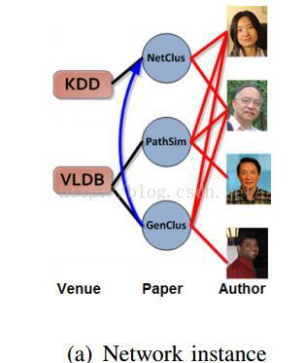
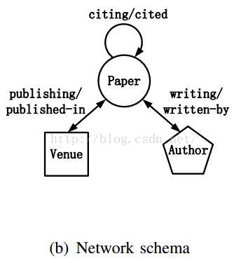
网络模式（Network Schema）
网络模式是定义在对象类型(A)和关系类型(R)上的一个有向图， 是信息网络的网络概要模式。它让我们清楚地了解到网络中有多少种对象类型以及这些对象类型之间有怎样的关系。
9
Notes:
实体三元组。

Slide 12
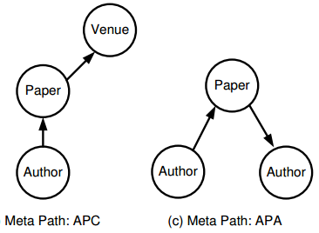

元路径
元路径（meta path）
元路径是定义在网络模式上的链接两类对象的一条路径，形式化定义为
表示对象类型之间的一种复合关系，
其中○代表关系之间的复合算子，Ai表示对象类型，Ri表示关系类型。
不同元路径代表着不同的物理意义，元路径所所蕴含的丰富的语义特征，是HIN的一大非常重要的特征。
10
Notes:
随着移动互联网、信息技术的飞速发展，传感和网络技术已广泛应用于交通运输系统中。因此我们可以实时收集每辆出租车的状态及其GPS位置信息。因此，越来越多的公司开始提供了拼车服务，像滴滴、美团、Uber等等。在我们的日常生活中，常用的可能就是滴滴和美团，像曹操和T3都是最近新发展起来的平台，用户覆盖范围还不广。另外，在2017年，滴滴每天产生超过2000万张订单，有效地雇用了2000万名司机，并将中国所有车辆的10％分配给超过4亿乘客，影响了中国总人口的30％。

Slide 13
PathSim算法介绍
——算法背景及定义
——具体实例
——优缺点
2
11
Notes:
接下来是研究现状的介绍，分别是现有研究关注的三个对象，以及所有的研究点的一个归纳。

Slide 14

算法背景及定义
已有的相似性度量方法，不能捕捉到对等对象相似性的语义信息。在一些情况下，找到相似的相同类型对象具有十分重要的意义。比如根据自己的领域和声誉寻找相似的作者。在这种背景下，PathSim算法被提出，由于对等关系应该是对称的，因此，PathSim是一种基于对称元路径的相似性算法。
给定一个对称元路径P，相同类型对象x和y之间的PathSim计算
公式为
其中，px~y是x和y之间的路径实例
12

Slide 15
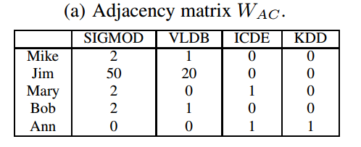
具体实例
以对称元路径ACA为例，它的语义是两个作者（A）在同一个会议（C）上发表过论文。下面是一个网络中作者和会议间的邻接矩阵Wac，表示每个作者在每个会议上发表的论文数。
13

Slide 16

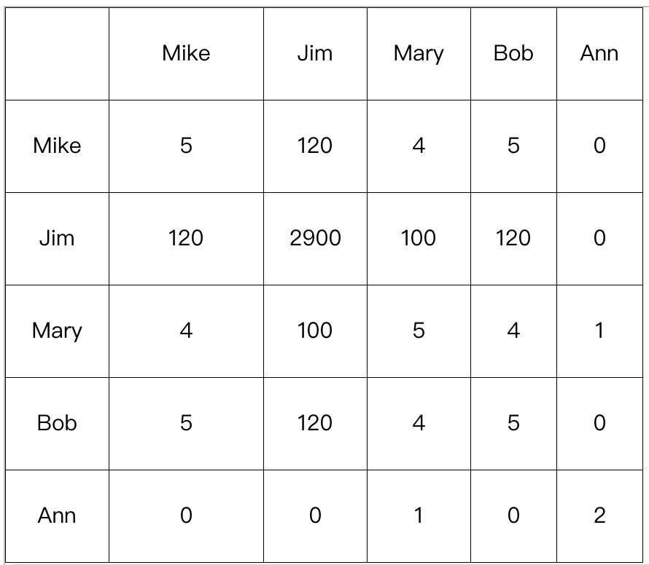
具体实例
在计算之前，先要介绍交换矩阵的概念，给定一个网络G=(V,E)和它的网络模式S=(A,R)，元路径P=(A₁A₂…A_{l})的交换矩阵定义为
其中W_{AiAj}是类型A_{i}和A_{j}之间的邻接矩阵。
此例中交换矩阵M=WacWca,计算结果为
14

Slide 17
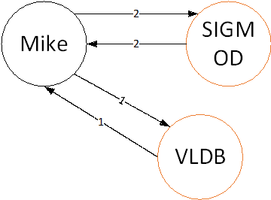
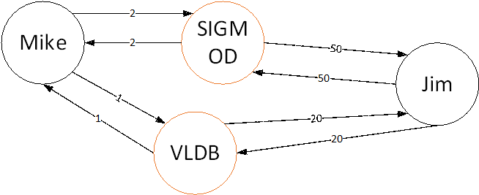
具体实例
可以直观的利用路径数进行理解
Mike到自身的路径数为2*2+1*1=5
Mike到Jim的路径数为2*50+1*20=120
15

Slide 18


具体实例
利用交换矩阵计算两个应用程序xi,xj的相似性公式如下
Mike和Jim之间的相似性可以利用相似性公式进行计算
所以作者Mike和作者Jim之间的相似性为0.0826
16

Slide 19
优缺点
优点：
PathSim算法通过元路径来进行相似性搜索，能够充分地挖掘异构信息网络中隐含的丰富语意，更好地满足用户的需求。同时，PathSim算法较好地克服了P-PageRank算法偏向于高可见度对象和SimRank算法偏向于高聚集对象的问题。
与同类算法比较，计算复杂度低，计算量较小。
17

Slide 20
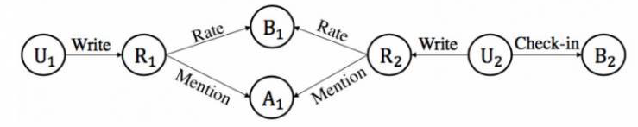
优缺点
缺点：
在计算节点相似度这个任务上，meta-path存在这样的问题：「无法处理复杂的关系」。比如两个用户之间有如下连接性。
对应上图，U1和U2分别给一家餐馆写了一个评论，不仅给了五星好评，还在评论里同时提到了这里的「A1」，可以说这两个用户对餐馆的偏好非常相似。但是这样一种相似性，meta-path无法对其进行建模。为了解决这个问题，有人提出了一种更为通用通用的结构: meta-graph（也叫 meta-structure）。相比meta-path要求必须是sequence的结构，meta-graph 只要求「一个起点和一个终点，中间结构并不限制」，这样大大提升了灵活性。
18

Slide 21
发展历程
——发展历程
——相关会议
3
19

Slide 22
发展历程
在同构信息网络中的相似度量算法：
personalized PageRank (P-PageRank)，SimRank，SCAN。
这些算法往往忽视了对象和联系的不同类型。由于不同类型的对象和联系带有不同的语义信息，因此很难将这些算法直接应用于异构信息网络中。
目前有一些方法是基于框架的：
random walk used in P-PageRank·
pairwise random walk used in P-PageRank
P-PageRank
SimRank
20

Slide 23
发展历程
发展历程
2011
2014
2014
2016
2017
Sun, Y.Z., Han, J.W., Yan, X.F., (2011).
PathSim: Meta Path-Based Top-K Similarity Search in Heterogeneous Information Networks.
Proceedings of the VLDB Endowment.
提出了元路径（meta path）的概念
Shi, C., Kong, X., Huang, Y., Philip, S.Y., (2014).
HeteSim: A General Framework for Relevance Measure in Heterogeneous Networks.IEEE
提出了HeteSim
Yu, X., Ren, X., Sun, Y., Gu, Q., Sturt, B.(2014). Personalized entity recommendation: a hetero
geneous information network approach. WSDM
提出了基于元路径的推荐技术
Huang, Z., Zheng, Y., Cheng, R., Sun, Y..(2016). Meta structure: computingrelevance in large heterogeneous information networks. SIGKDD
使用元结构以测量对象之间的相似程度
Zhao, H.; Yao, Q.; Li, J.; Song, Y. (2017).
Meta-Graph Based Recommendation Fusion over Heterogeneous Information Networks. KDD
发表了基于元结构的推荐方法
21
Notes:
随着移动互联网、信息技术的飞速发展，传感和网络技术已广泛应用于交通运输系统中。因此我们可以实时收集每辆出租车的状态及其GPS位置信息。因此，越来越多的公司开始提供了拼车服务，像滴滴、美团、Uber等等。在我们的日常生活中，常用的可能就是滴滴和美团，像曹操和T3都是最近新发展起来的平台，用户覆盖范围还不广。另外，在2017年，滴滴每天产生超过2000万张订单，有效地雇用了2000万名司机，并将中国所有车辆的10％分配给超过4亿乘客，影响了中国总人口的30％。

Slide 24
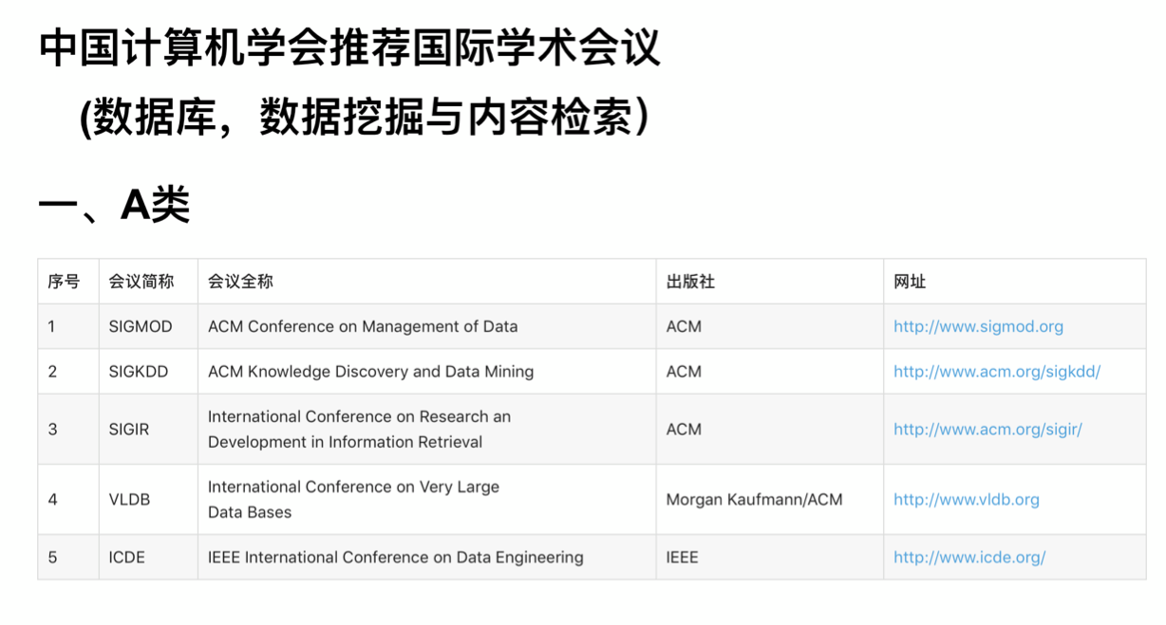
A类会议
22

Slide 25
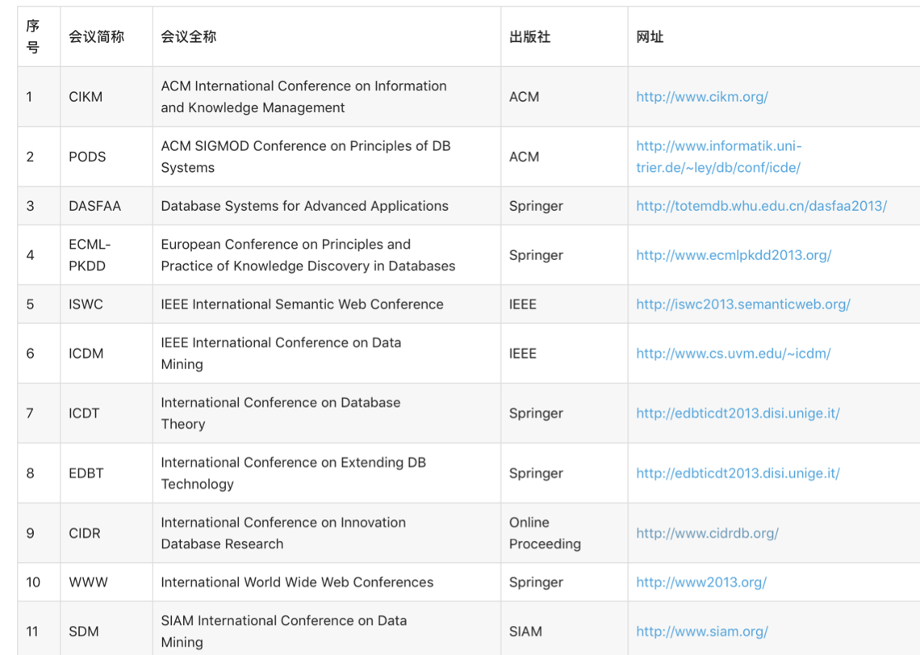
B类会议
23
Notes:
这么多会议都有拼车的研究文献，可见里面的研究点确实很丰富。

Slide 26
数据集及代码实现
——数据集
——代码
4
24

Slide 27
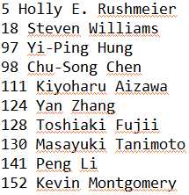
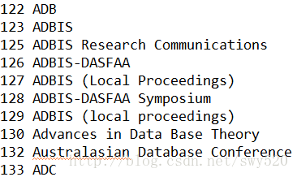

数据集
DBLP
https://dblp.uni-trier.de/db/
DBLP——Digital Bibliography & Library Project的缩写。
DBLP是计算机领域内对研究的成果以作者为核心的一个计算机类英文文献的集成数据库系统，按年代列出了作者的科研成果。包括国际期刊和会议等公开发表的论文。
经过处理之后，分为3个文件，下图从左至右author.txt，conf.txt，author_conf.txt
25
Notes:
随着移动互联网、信息技术的飞速发展，传感和网络技术已广泛应用于交通运输系统中。因此我们可以实时收集每辆出租车的状态及其GPS位置信息。因此，越来越多的公司开始提供了拼车服务，像滴滴、美团、Uber等等。在我们的日常生活中，常用的可能就是滴滴和美团，像曹操和T3都是最近新发展起来的平台，用户覆盖范围还不广。另外，在2017年，滴滴每天产生超过2000万张订单，有效地雇用了2000万名司机，并将中国所有车辆的10％分配给超过4亿乘客，影响了中国总人口的30％。

Slide 28
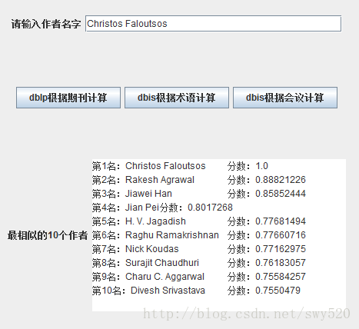
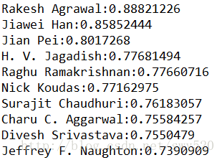
代码
网上找的开源代码，主要逻辑如下：
（1）获得源作者的相关会议集合
（2）获得源作者的相关作者集合
（3）遍历相关作者集合，获得各个作者的相关会议集合
（4）用PathSim算法计算作者之间的相似性得分
26
Notes:
随着移动互联网、信息技术的飞速发展，传感和网络技术已广泛应用于交通运输系统中。因此我们可以实时收集每辆出租车的状态及其GPS位置信息。因此，越来越多的公司开始提供了拼车服务，像滴滴、美团、Uber等等。在我们的日常生活中，常用的可能就是滴滴和美团，像曹操和T3都是最近新发展起来的平台，用户覆盖范围还不广。另外，在2017年，滴滴每天产生超过2000万张订单，有效地雇用了2000万名司机，并将中国所有车辆的10％分配给超过4亿乘客，影响了中国总人口的30％。

Slide 29
致谢
谢谢大家！
Q & A
27

